Slide 1

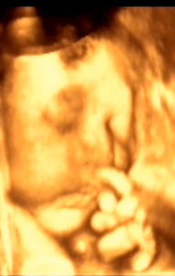
宝宝在妈妈腹中的第一张照片
－－2026年11月7日
爸爸：王 军
妈妈：李 力
内蒙古武警总队医院

